Slide 1





Slide 2
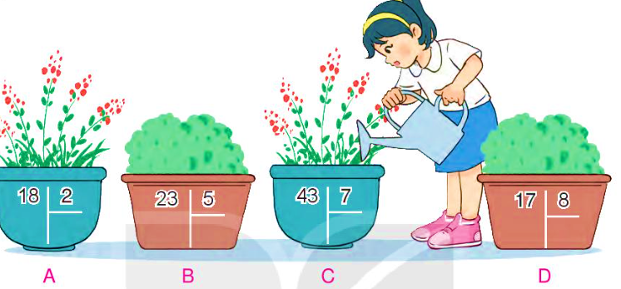

Các con làm bài vào vở trong thời gian 5 phút
a) Tính
1

Slide 3
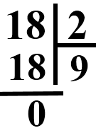
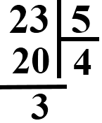
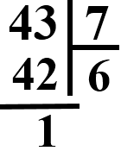
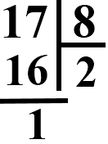
b) Chậu cây nào ở câu a ghi phép chia có số dư là 3?
1

Slide 4

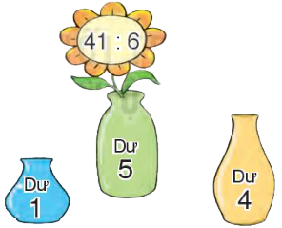
2
Chọn số dư của mỗi phép chia dưới đây.
19 : 7
17 : 2
= 2 (dư 5)
= 8 (dư 1)
16 : 6
19 : 5
= 2 (dư 4)
= 3 (dư 4)
34 : 6
= 5 (dư 4)

Slide 5


3
Rô-bốt chia 56 con cá vào các rổ, mỗi rổ 8 con cá. Hỏi Rô-bốt chia được bao nhiêu rổ cá như vậy?
Các con làm bài vào vở trong thời gian 5 phút
Bài giải:
Rô-bốt chia được số rổ cá là:
56 : 8 = 7 (rổ)
Đáp số: 7 rổ cá

Slide 6



